Slide 1
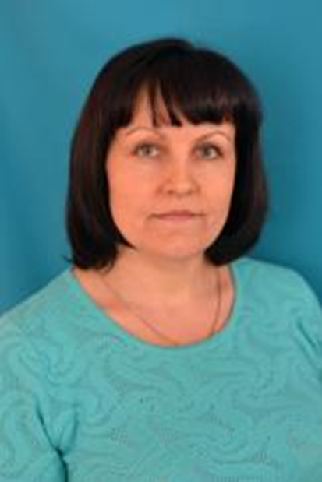
Министерство образования Республики Мордовия Портфолио Архиповой Людмилы Николаевны, воспитателя МДОУ «Детский сад №85 комбинированного вида»
Дата рождения: 18.08.1979г.
Профессиональное образование: Федеральное государственное бюджетное образовательное учреждение высшего образования «Мордовский государственный педагогический институт имени М.Е. Евсевьева»
Диплом: ДВС 0412614
Дата выдачи: 30.06.2001г.
Общий трудовой стаж: 14 лет
Стаж педагогической работы: 12 лет
Стаж в данной организации: 9 лет
Наличие квалификационной категории: первая, приказ №541 от 22.05.2019г.
Дата последней аттестации: 28.02.2017г.

Slide 2
Инновационный педагогический опыт на тему: «Использование приёмов мнемотехники в развитии связной речи детей дошкольного возраста » предоставлен на сайте : https://ds85sar.schoolrm.ru Оригинальность педагогического опыта составляет: 78% Материал проверен на плагиат на сайте : https://ds85sar.schoolrm.ru

Slide 3
Участие в инновационной (экспериментальной деятельности)

Slide 4
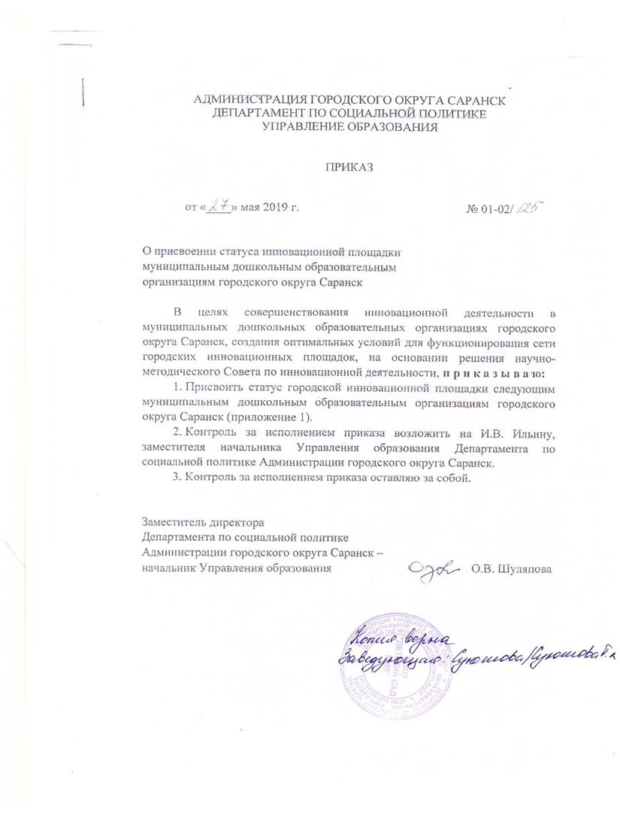

Slide 5
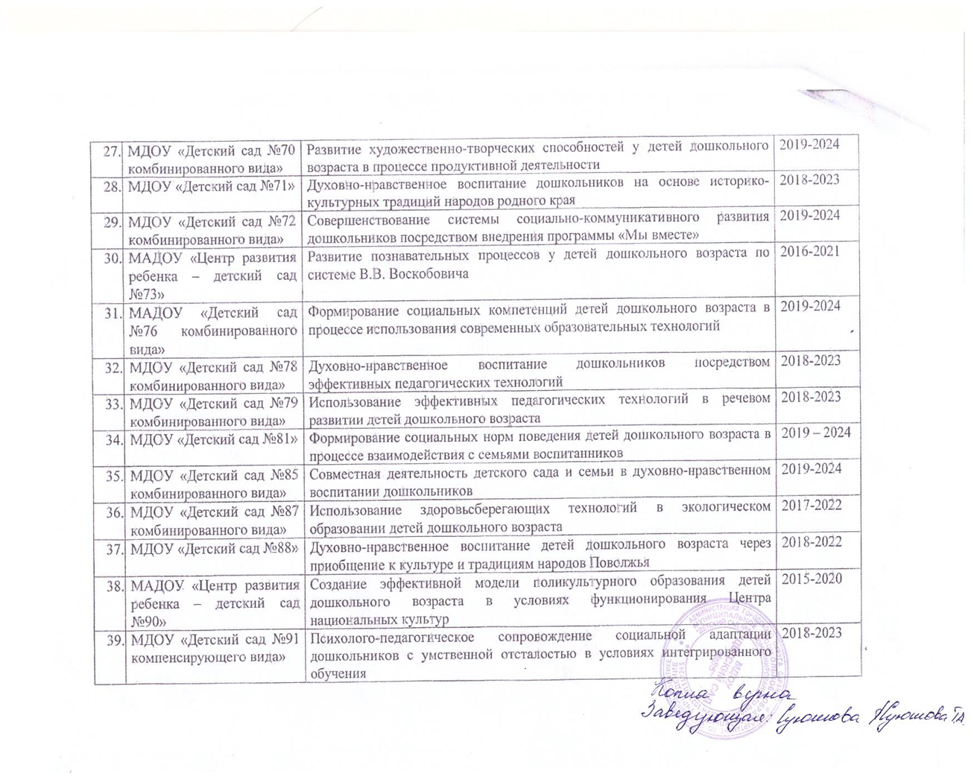

Slide 6
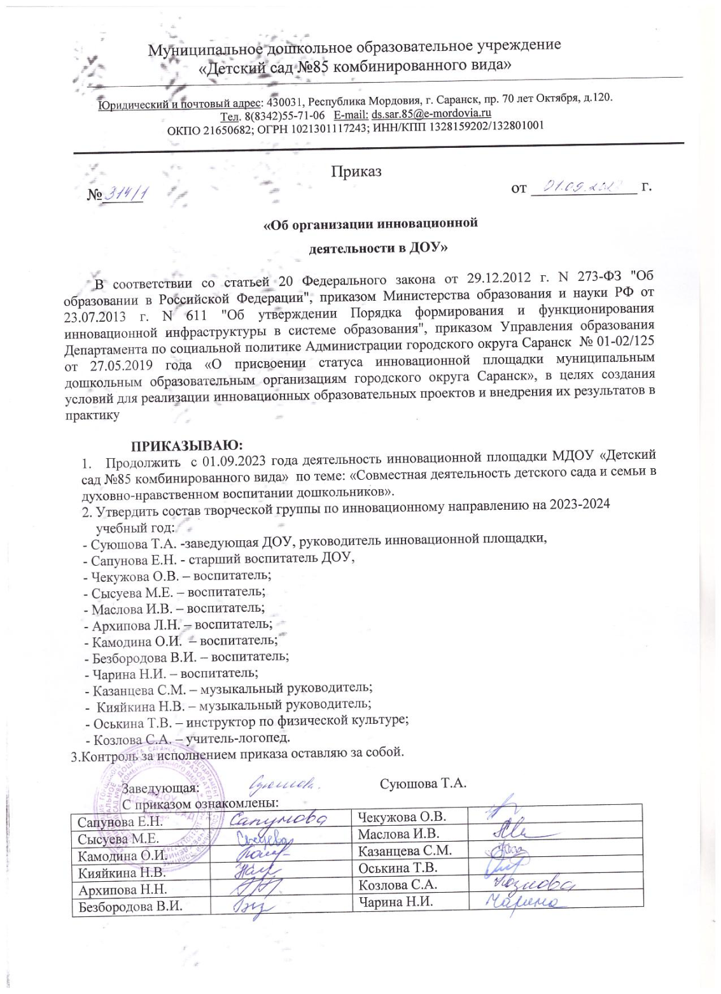

Slide 7
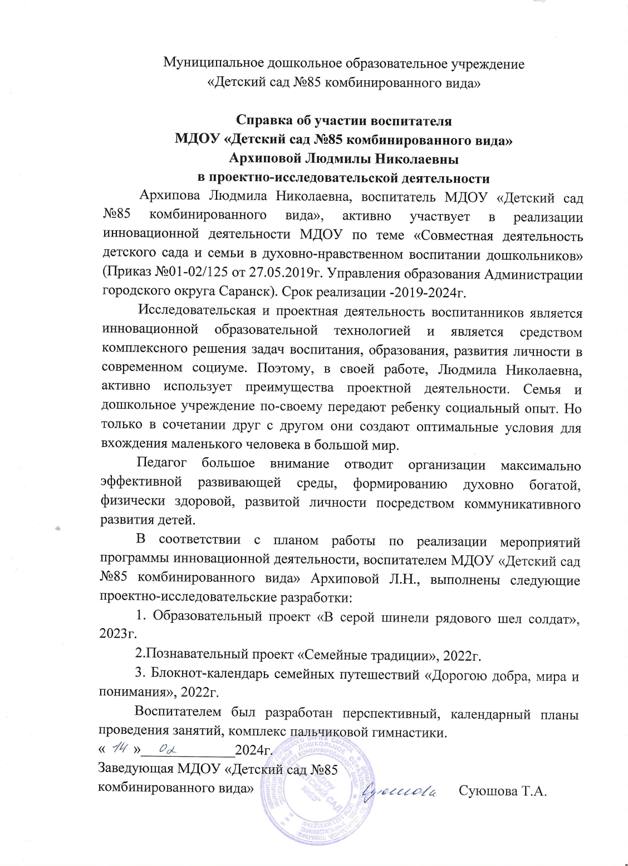

Slide 8
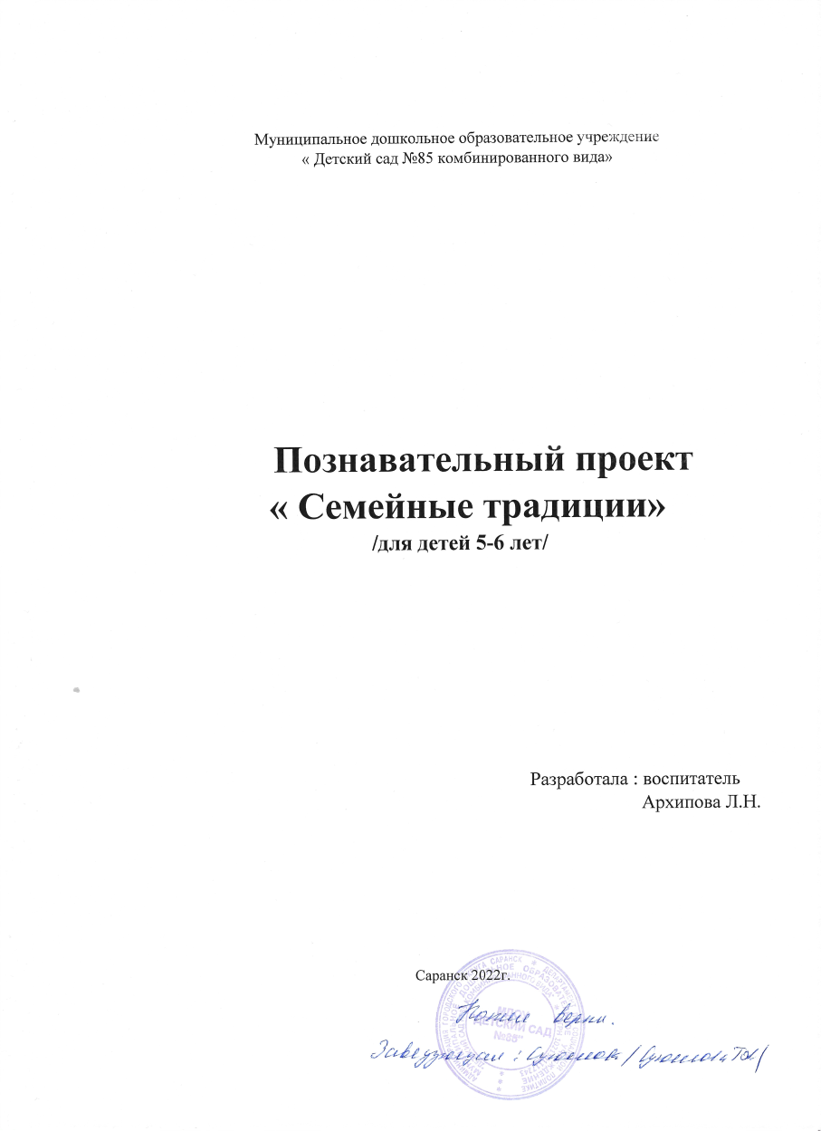

Slide 9
Наставничество

Slide 10
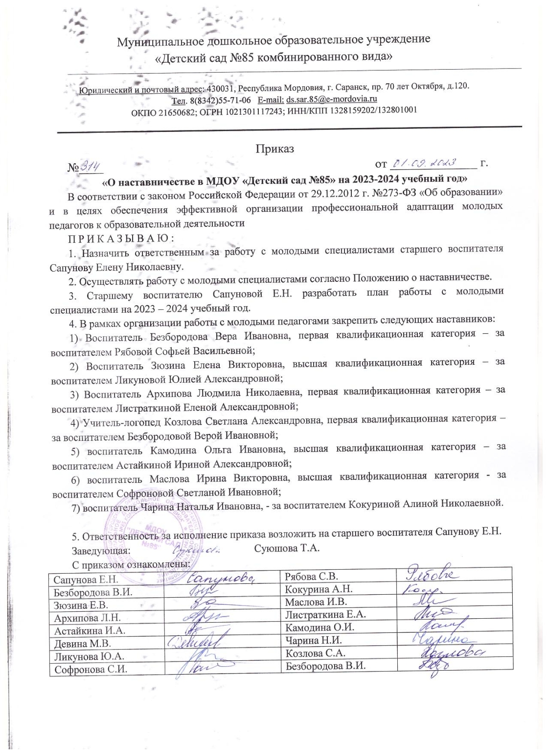
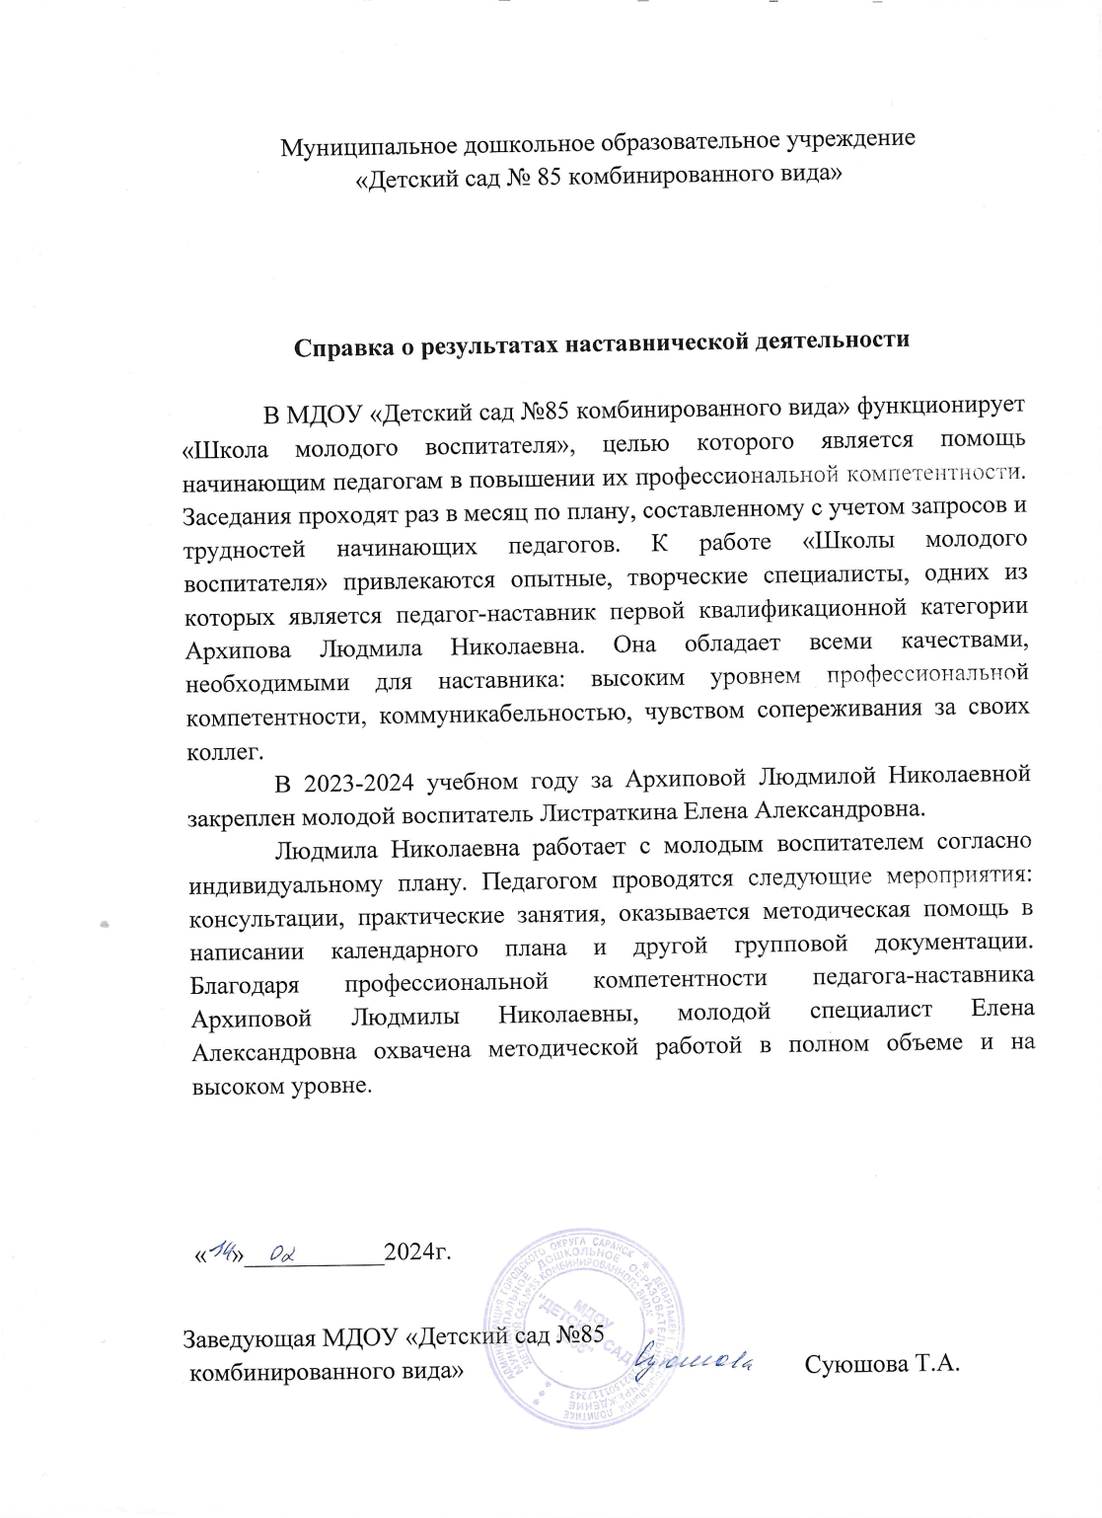

Slide 11
Наличие публикаций

Slide 12
Международный уровень

Slide 13
Интернет -публикации

Slide 14
Результаты участия воспитанников в конкурсах, выставках, турнирах, соревнованиях , акциях, фестивалях.

Slide 15
В сети -интернет

Slide 16
Муниципальный уровень

Slide 17
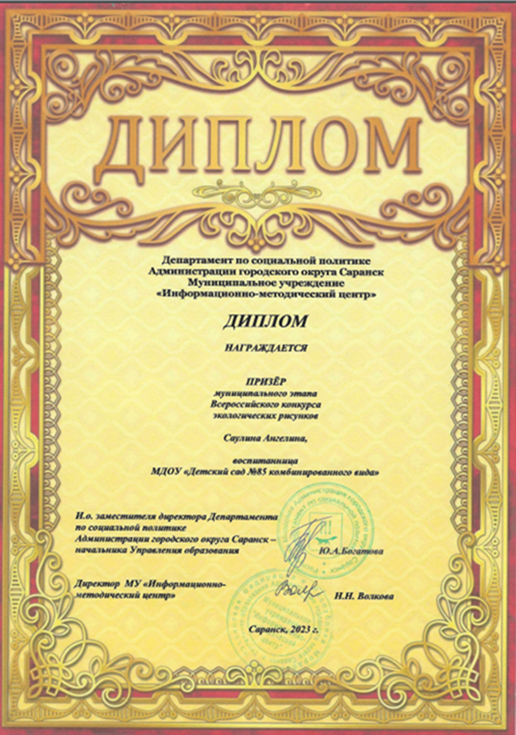

Slide 20
Республиканский уровень

Slide 21
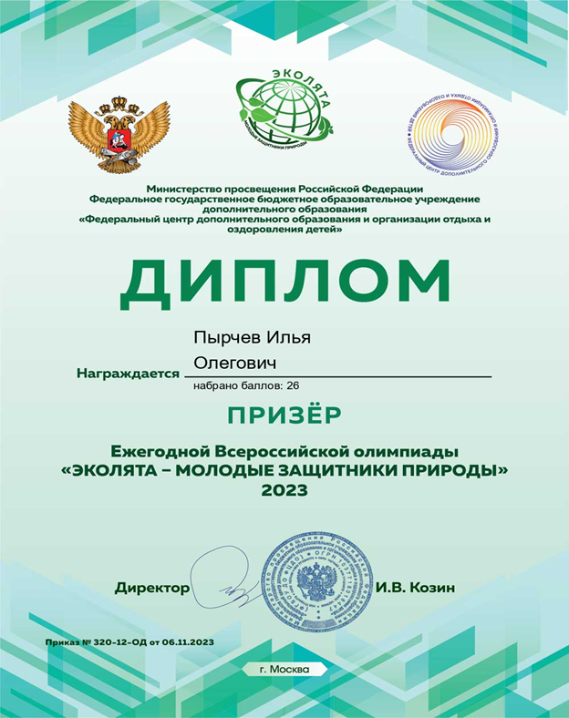
Всероссийский уровень

Slide 22
Выступления на заседаниях методических советов, научно –практических конференциях, педагогических чтениях, семинарах, секциях, форумах , радиопередачах.

Slide 23
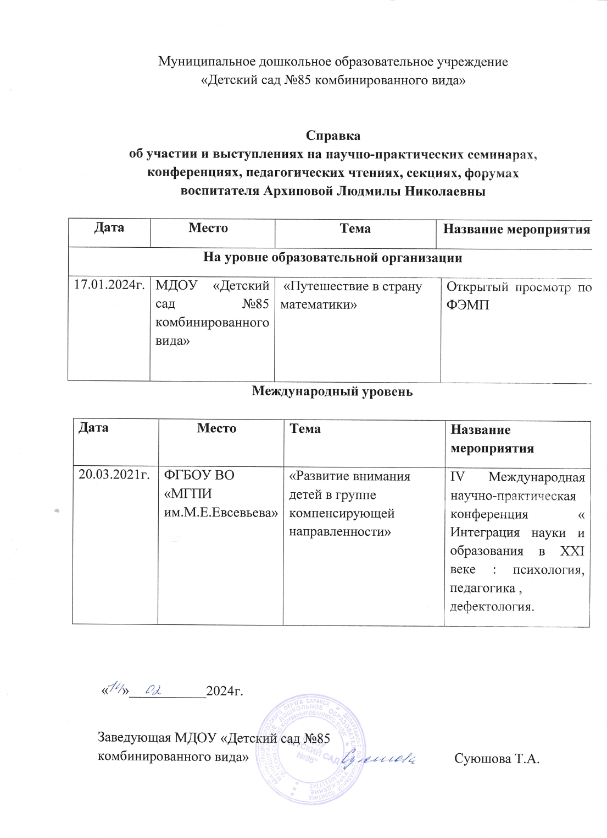

Slide 24
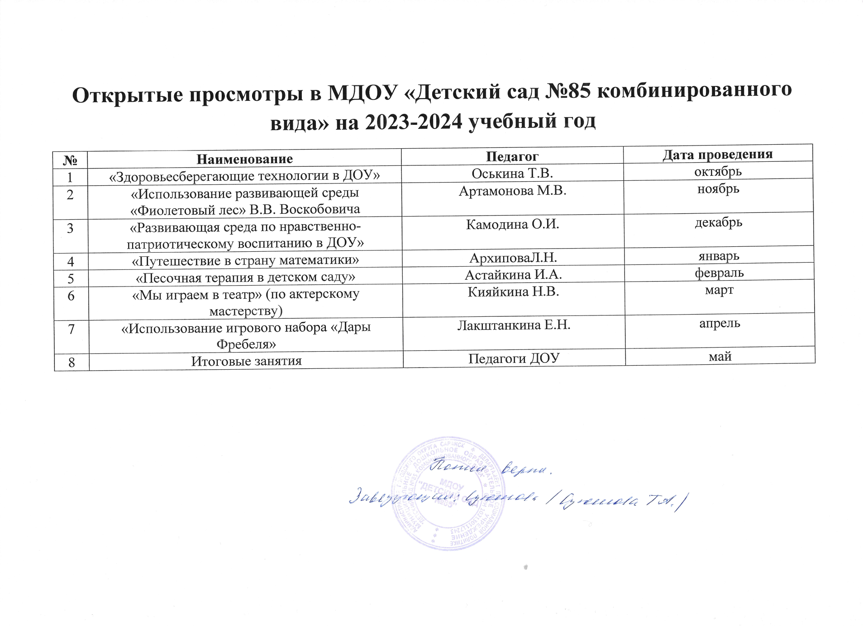

Slide 25
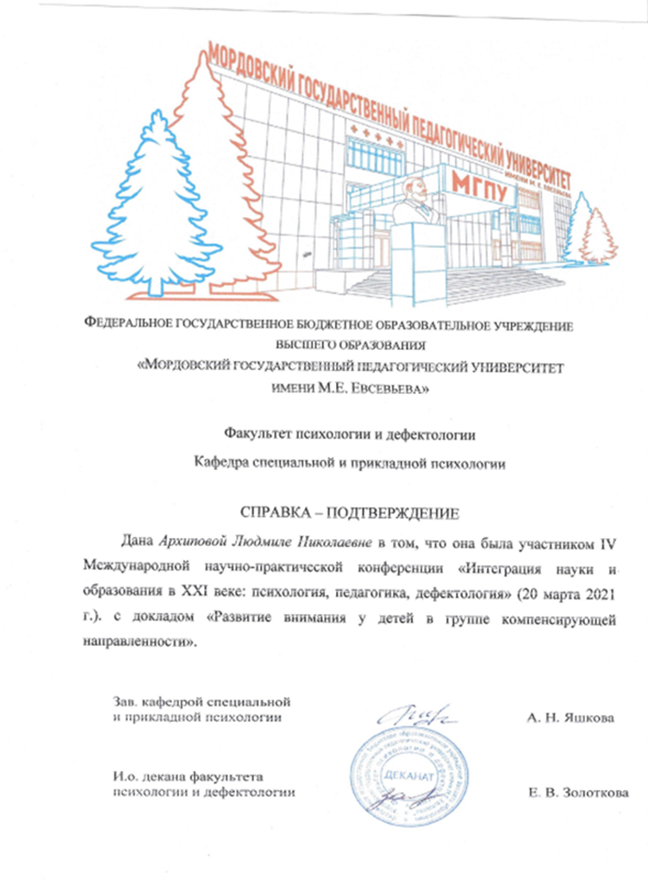
Международный уровень

Slide 26
Проведение открытых занятий, мастер –классов, мероприятий.

Slide 27
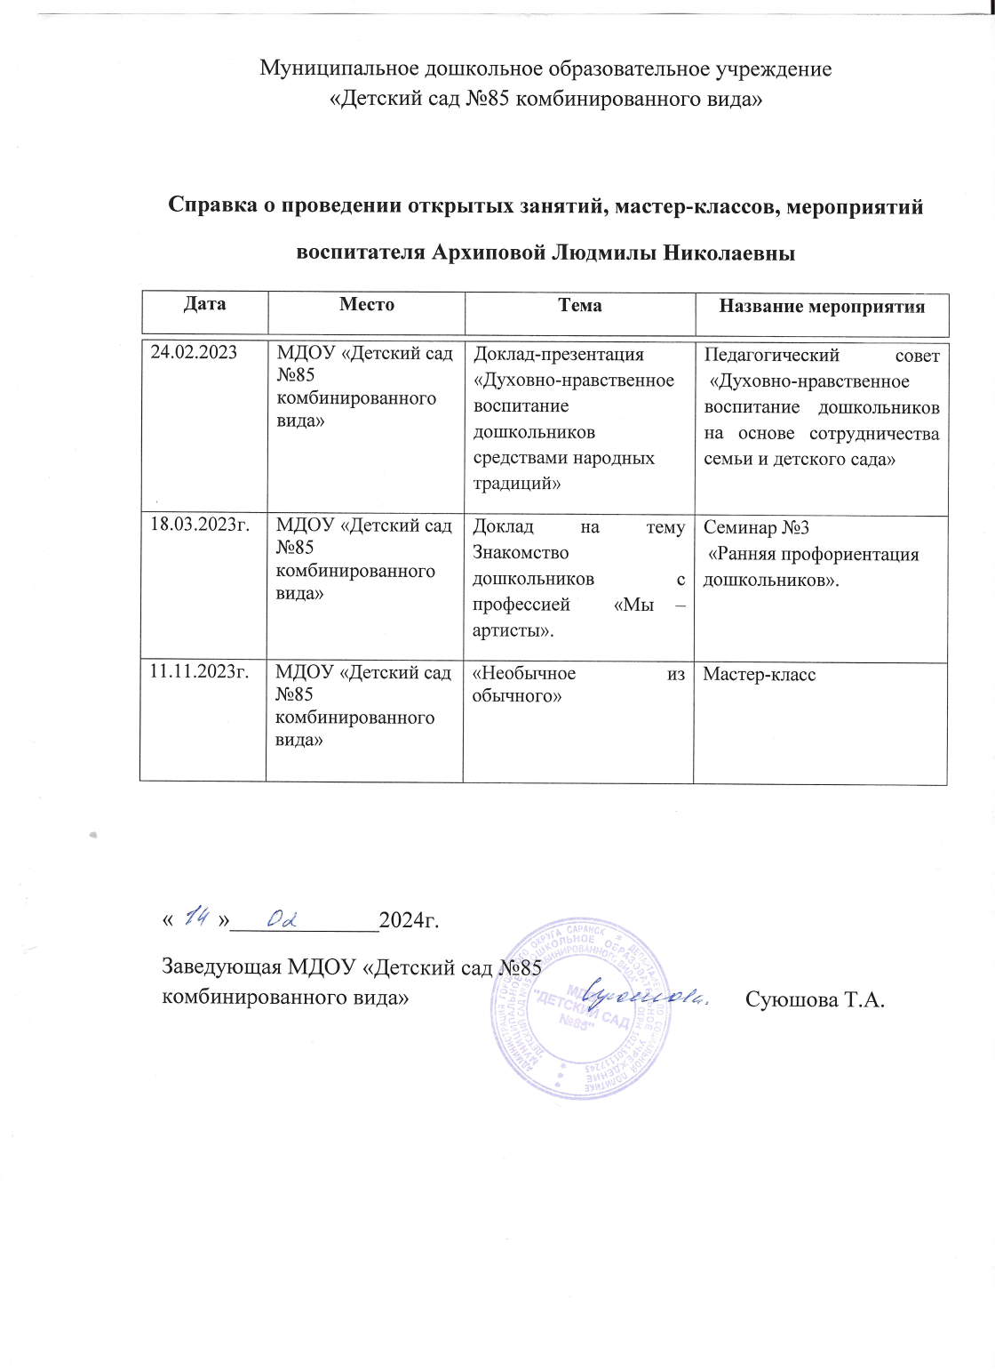

Slide 28
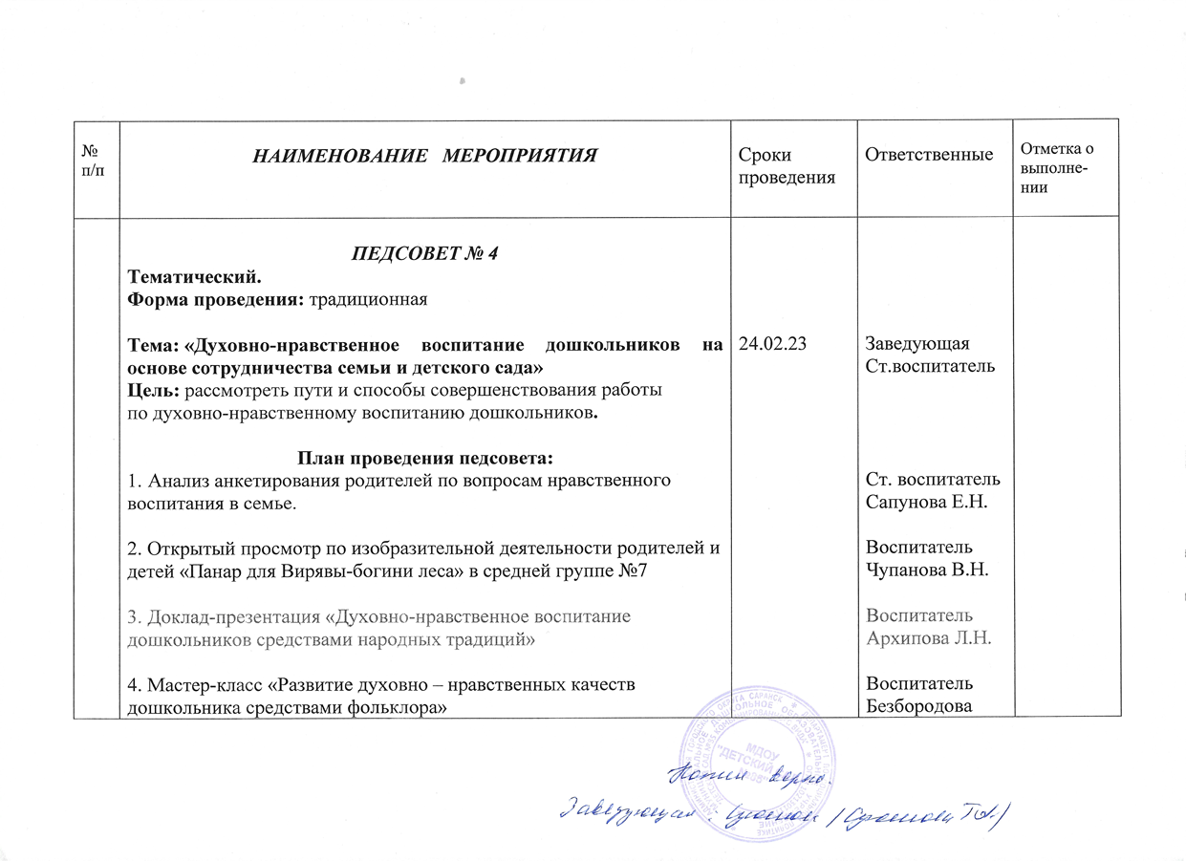

Slide 29
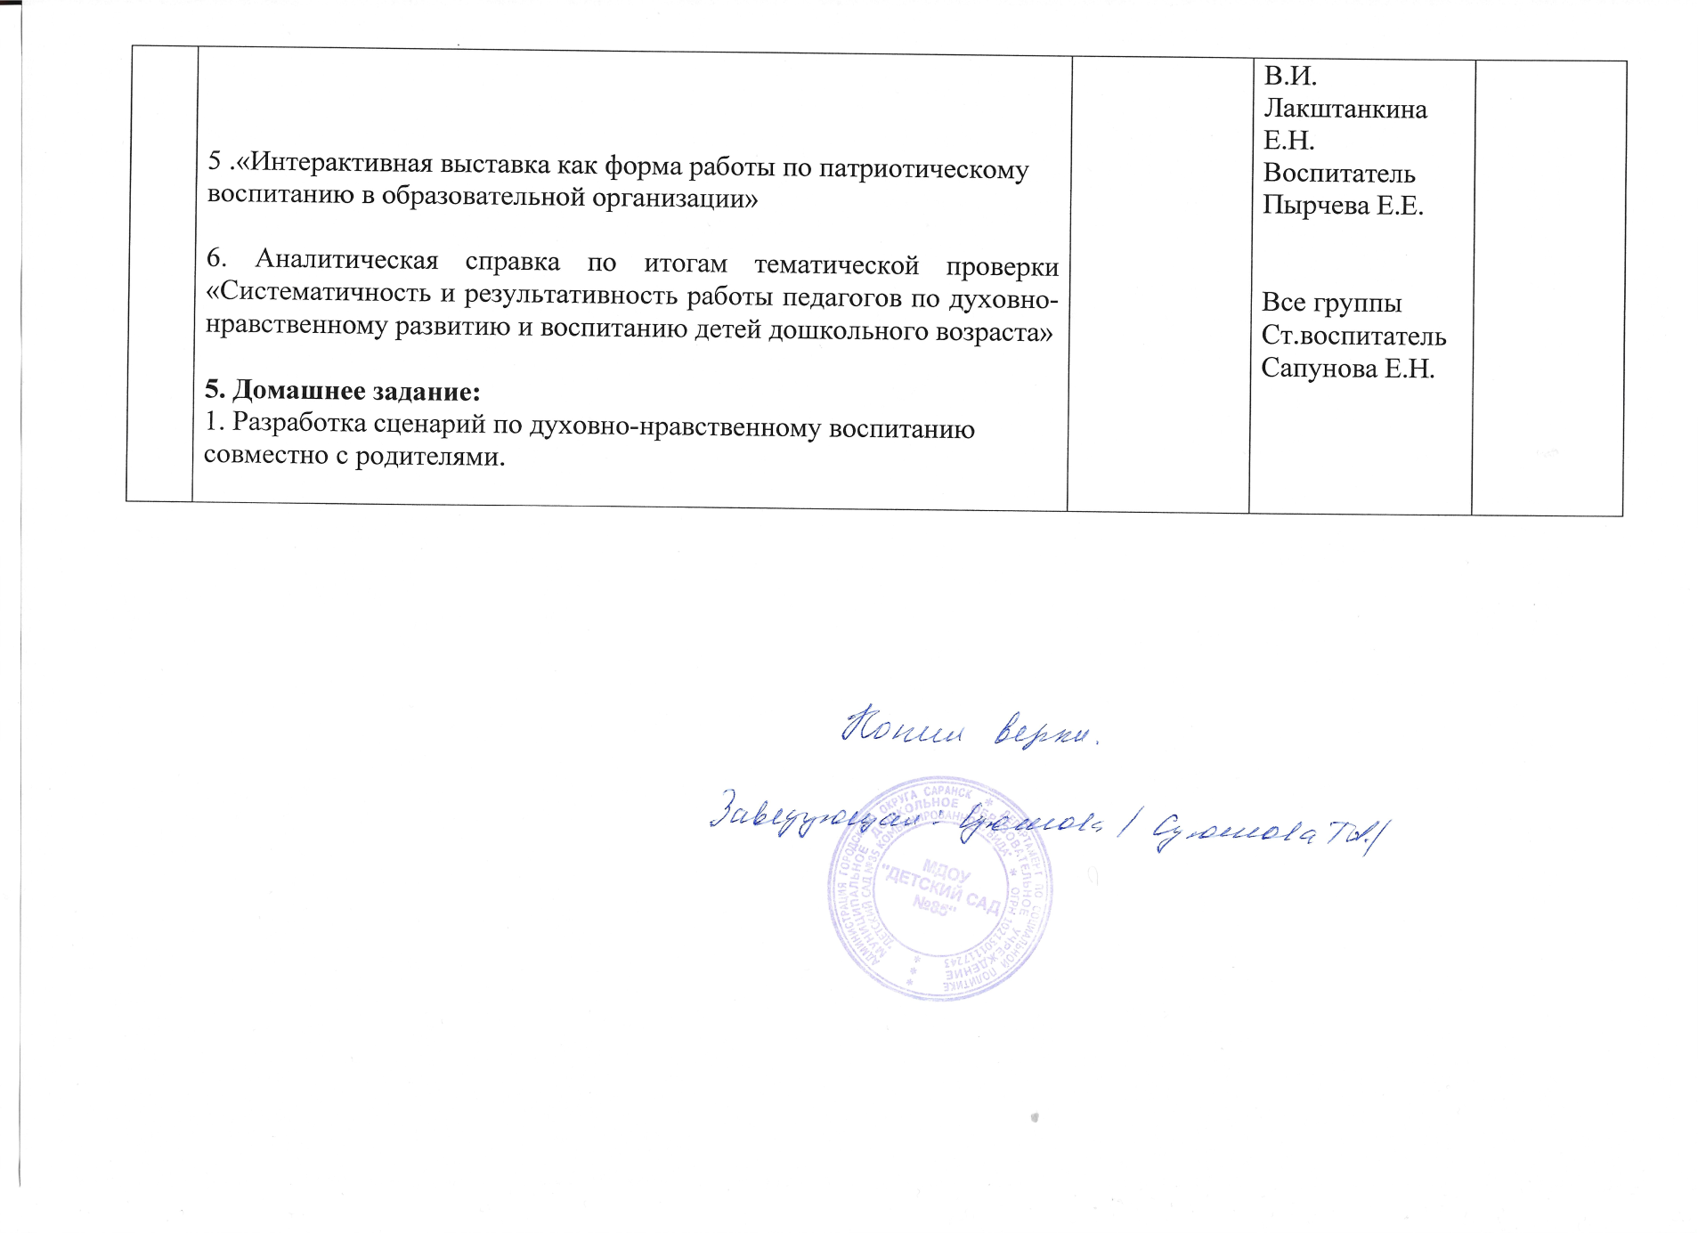

Slide 30
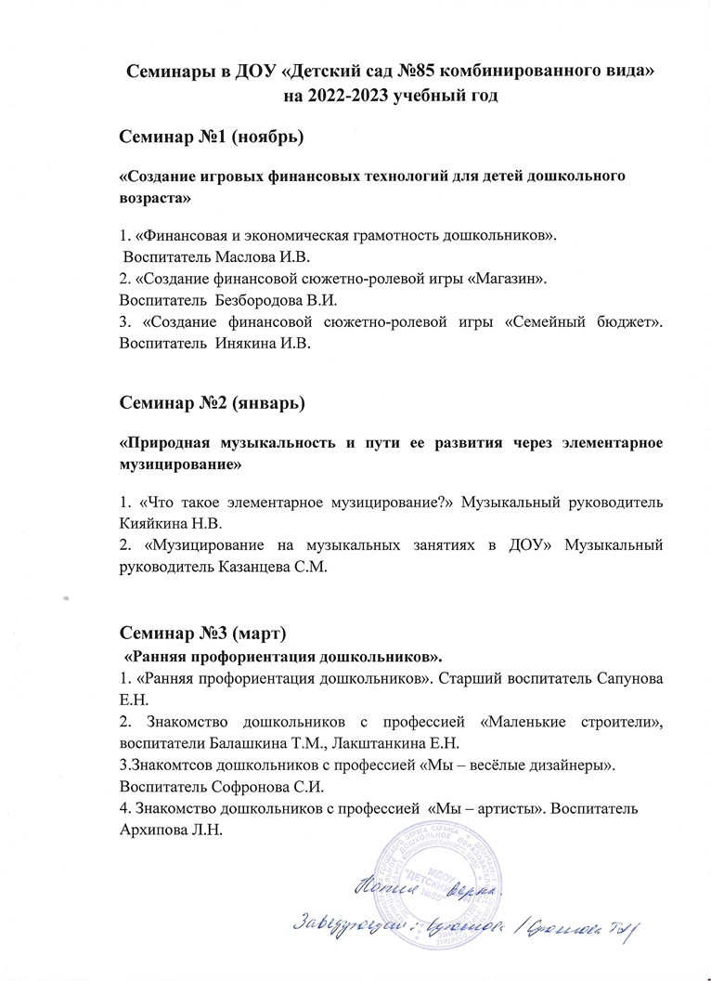

Slide 31
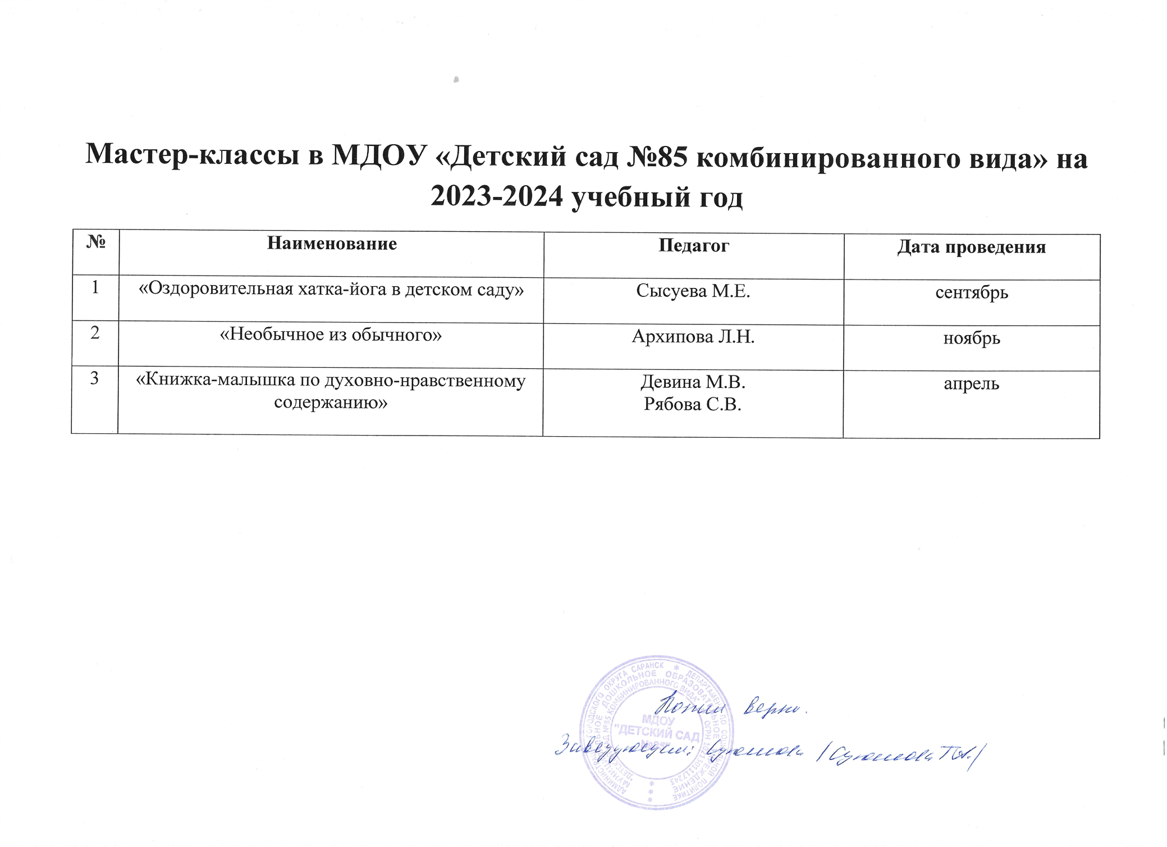

Slide 32
Общественно-педагогическая активность педагога: участие в комиссиях , педагогических сообществах , в жюри конкурсов.

Slide 33
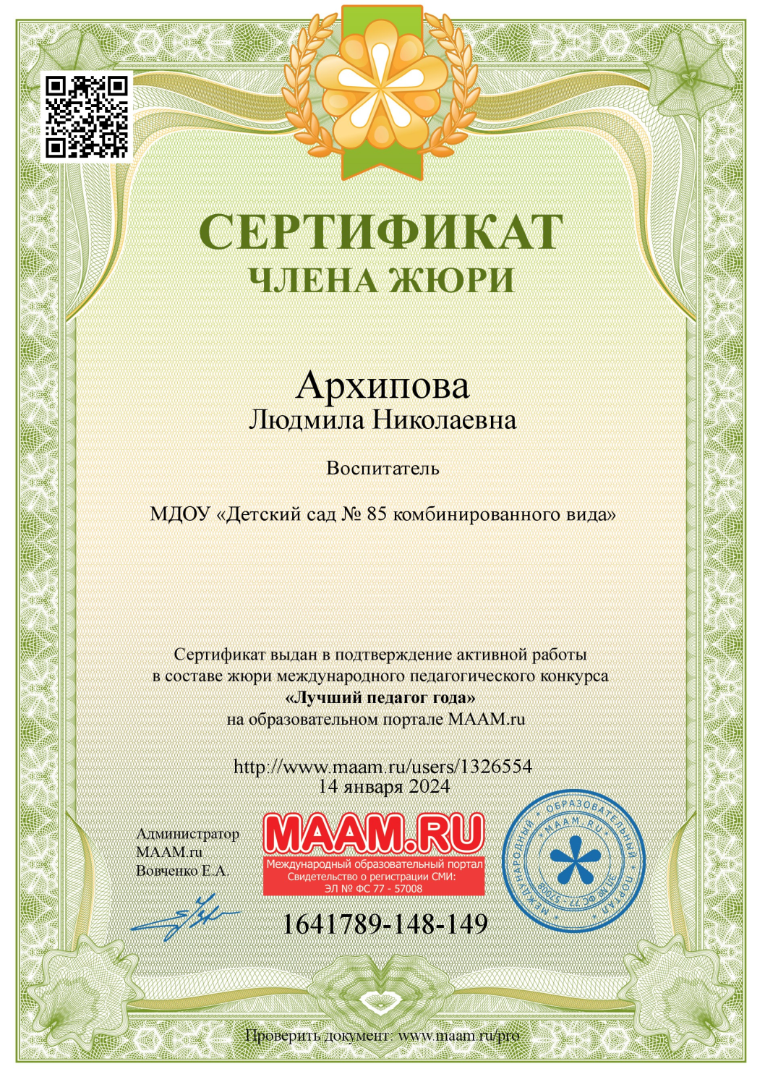

Slide 34
Позитивные результаты работы с воспитанниками.

Slide 35
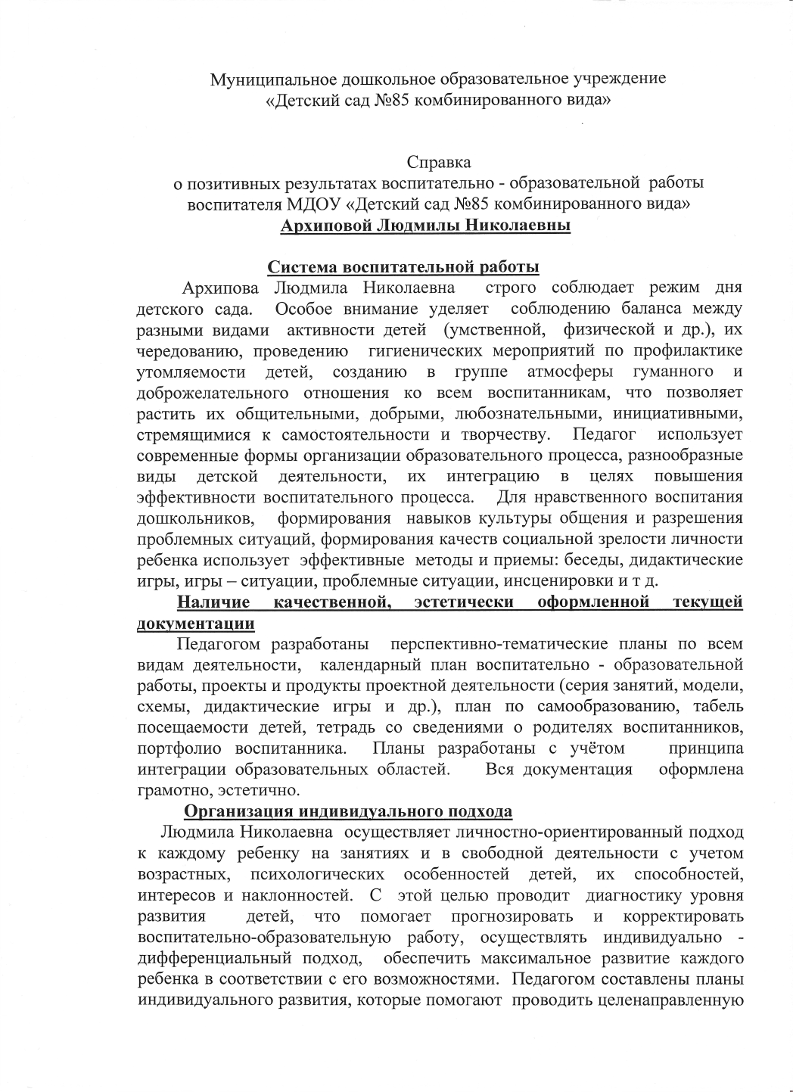
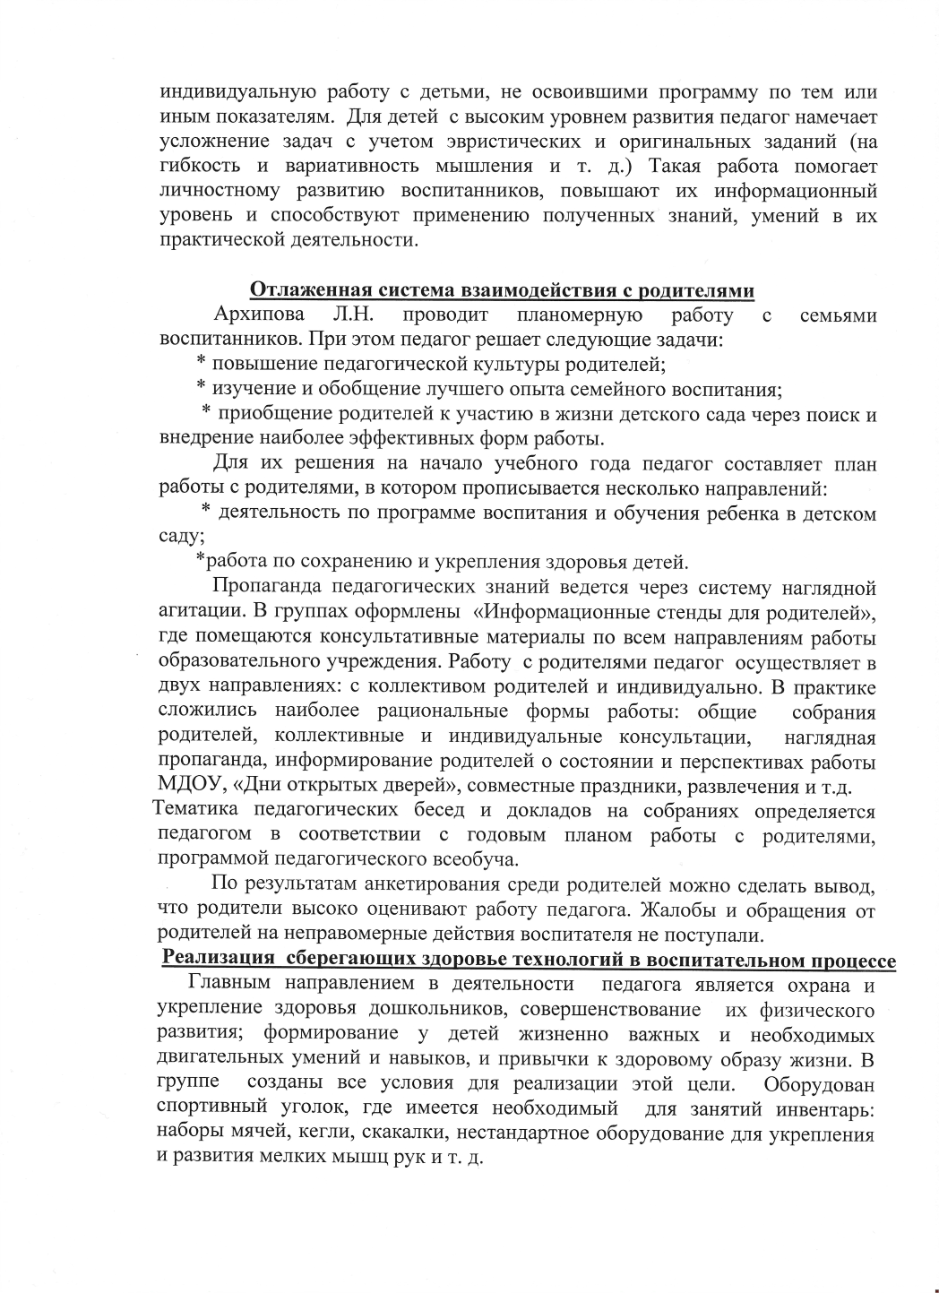

Slide 36
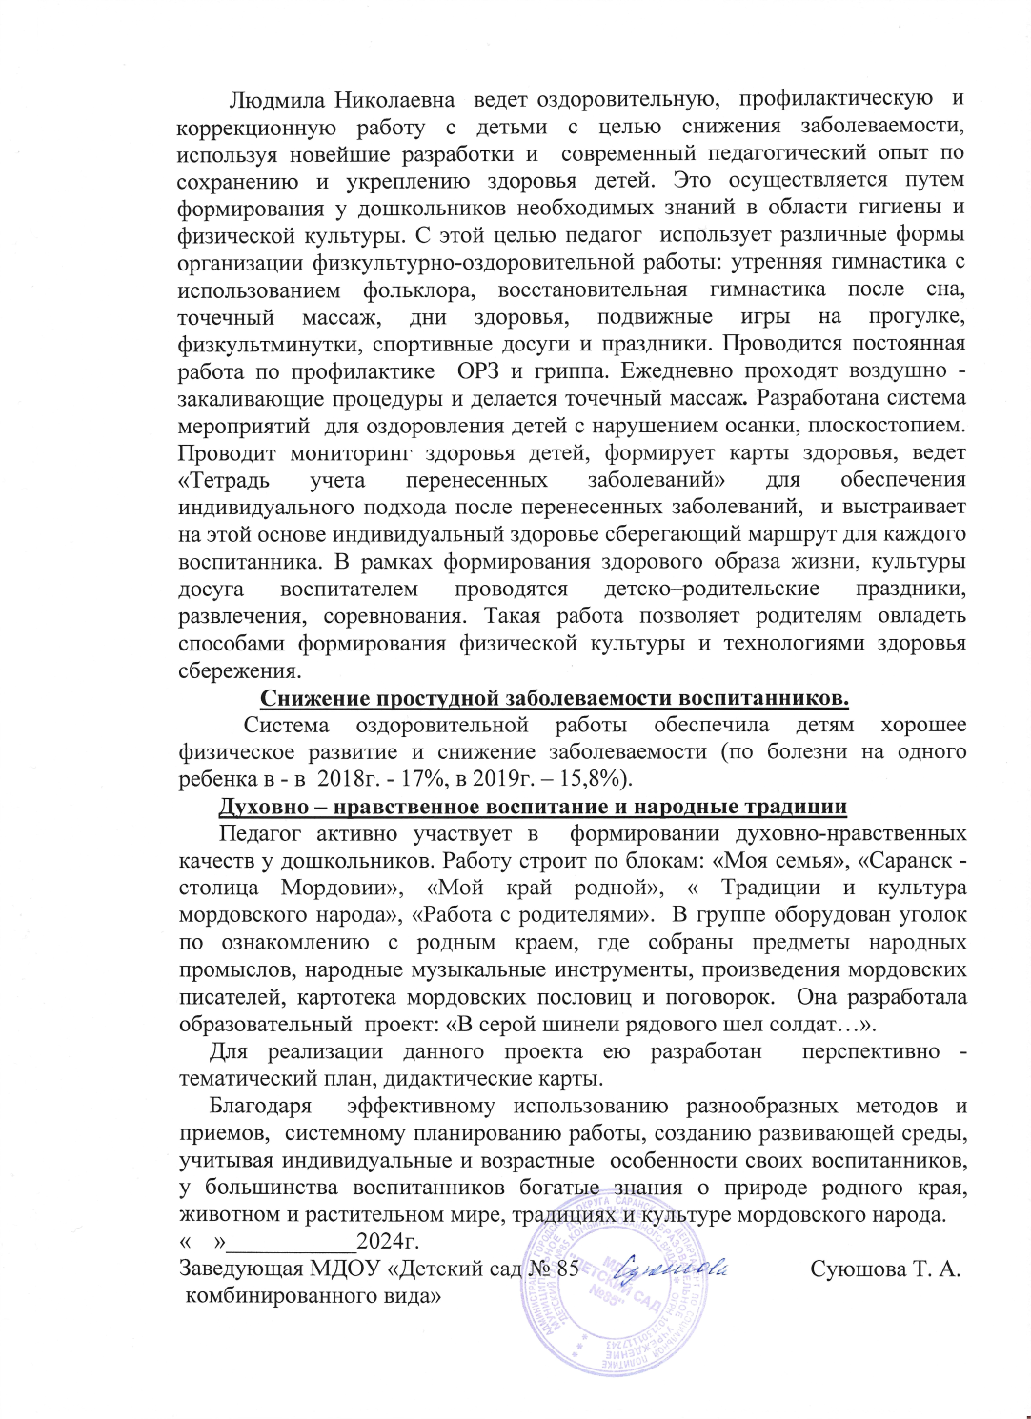

Slide 37
Качество взаимодействия с родителями.

Slide 38
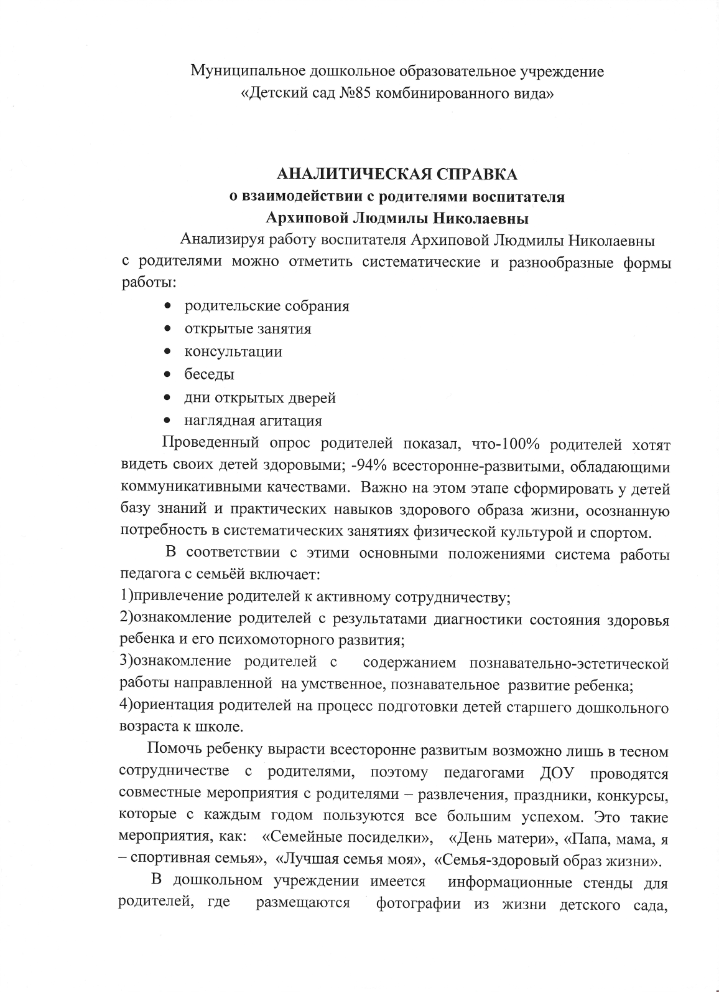
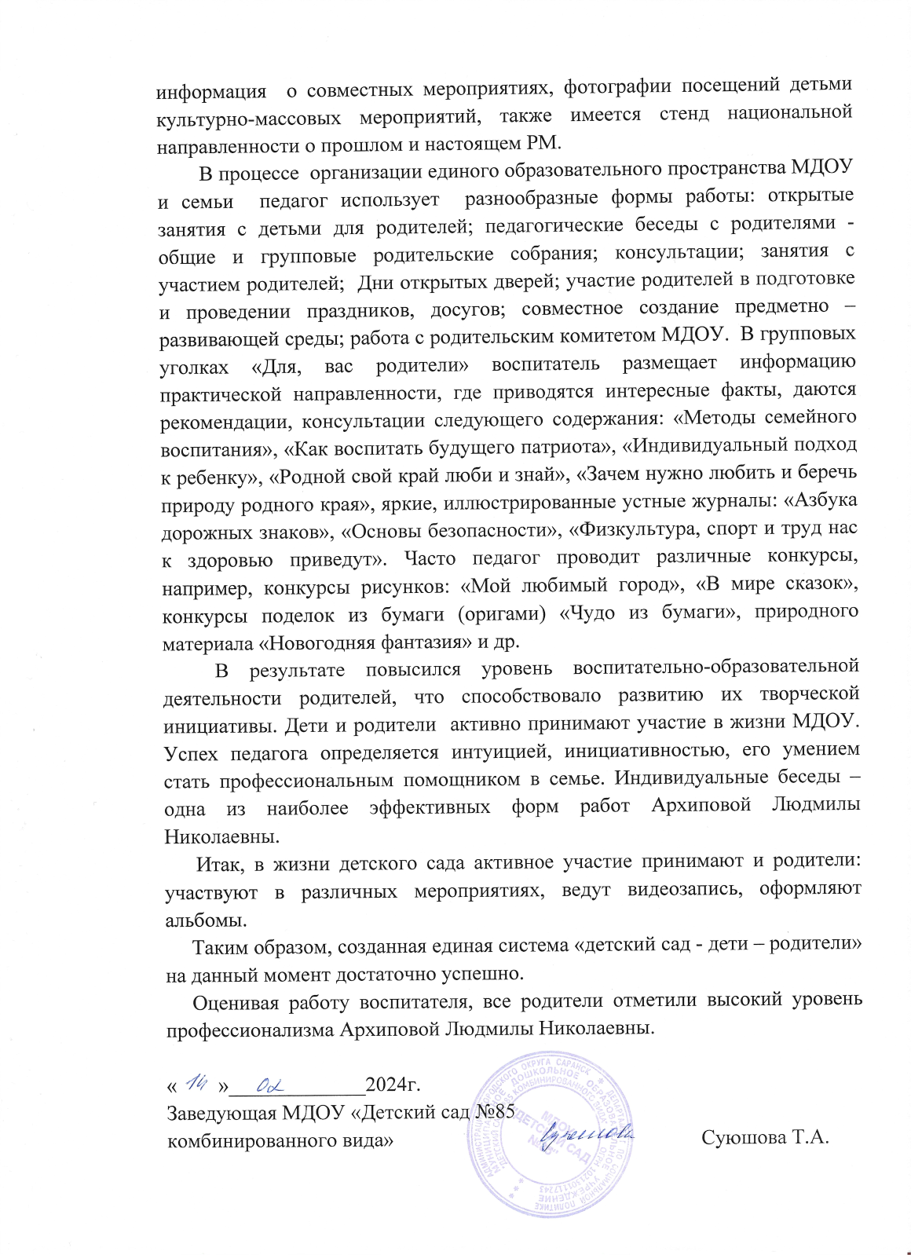

Slide 39
Работа с детьми из социально- неблагополучных семей.

Slide 40
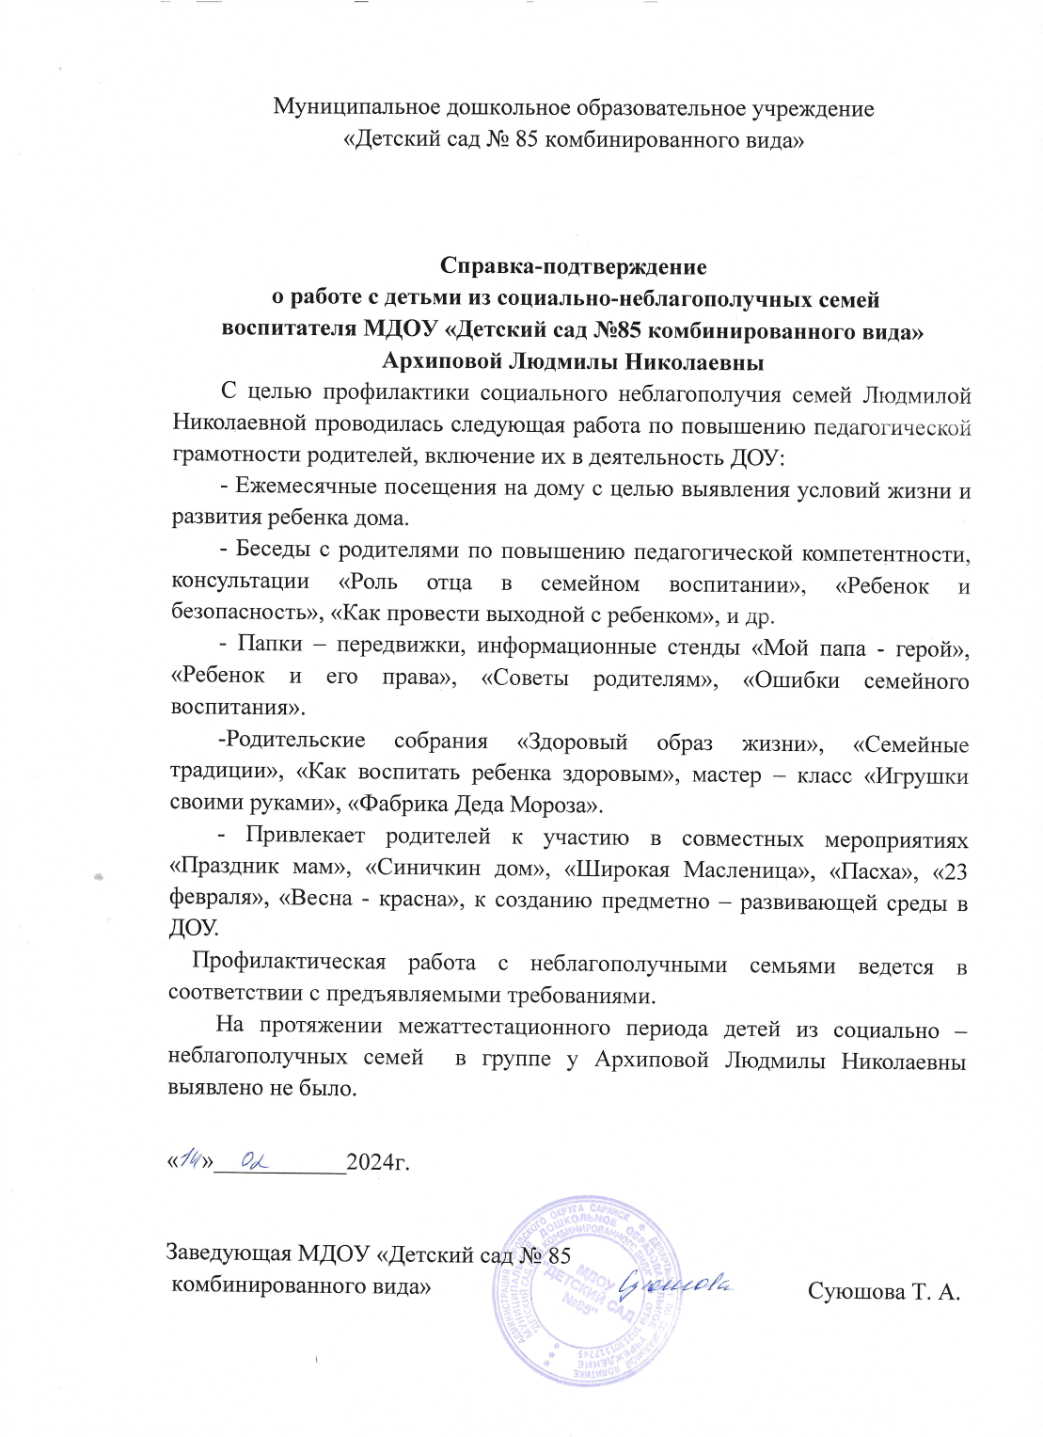

Slide 41
Участие педагога в профессиональных конкурсах.

Slide 42
Муниципальный уровень

Slide 43
Всероссийский уровень.

Slide 44
Всероссийский уровень.

Slide 45
Награды и поощрения.

Slide 47
Спасибо за внимание!

